Slide 1
Математическое вычисление главного героя фильма «Между небом и землей»
Проектная работа по дисциплине: Математика
Подготовила: студентка группы Д-13 Слюсарева Ирина
Проверила: Преподаватель Саттарова В.С.

Slide 2
Немного о сюжете
Вселившись в арендованную квартиру в Сан-Франциско и начав наводить там порядок, Дэвид неожиданно встречает в своем новом жилище привлекательную молодую женщину Элизабет, которая уверяет его, что именно она является хозяйкой этих апартаментов.
Когда же Дэвид начинает склоняться к мысли, что произошло какое-то недоразумение, Элизабет исчезает так же внезапно и загадочно, как и появилась. Замена замков не останавливает красотку: ее таинственные появления и исчезновения продолжают вносить сумятицу в жизнь Дэвида. Убедившись в том, что она привидение, Дэвид старается помочь ей навсегда остаться в потустороннем мире.
Однако, открыв в себе невероятные возможности - например, способность проходить сквозь стены, - Элизабет начинает убеждать себя в том, что она каким-то образом еще жива и поэтому не собирается перебираться на тот свет насовсем. По мере того как оба пытаются выяснить истинную причину происходящего, Дэвид и Элизабет влюбляются друг в друга.

Slide 3
В кинокартине всего два основных главных героя – Дэвид, которого играет Марк Руффало, а так же Элизабет, роль которой исполнила Риз Уизерспун.
Кто же из этих героев главнее?

Slide 4
Следую математическим подсчетам, я выявила главного героя по некоторым критериям: 1.кол-во сцен с героем; 2.его реплики пропорционально репликам другого персонажа в каждой сцене; 3.Общее время нахождения в кинофильме.

Slide 5
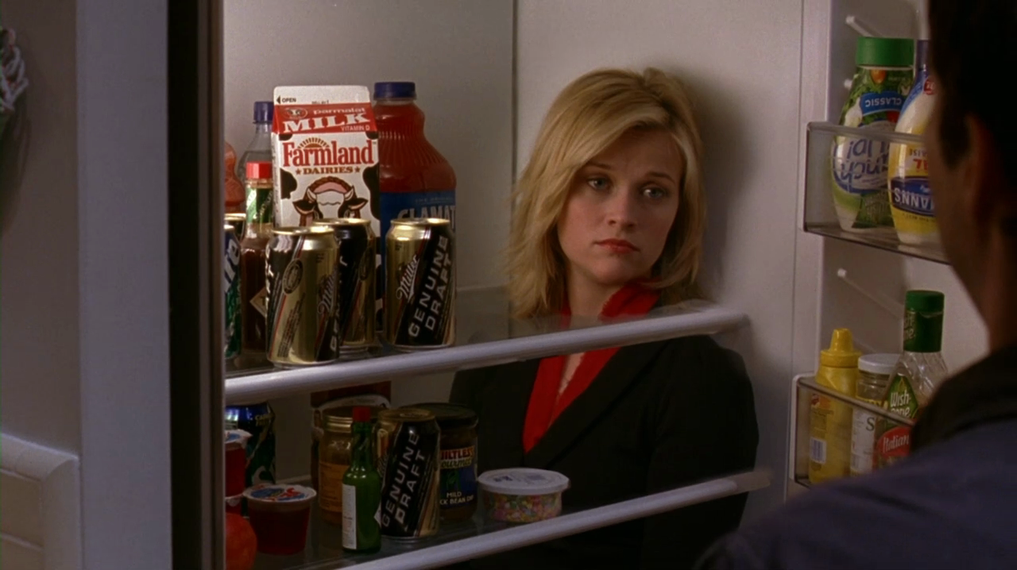
1. Количество сцен с героем
Всего в фильме я обнаружила 59 крупных сцен
Из них в 54 сценах присутствует главный герой Дэвид, и только в 45 сценах.
Забавно, что их числа зеркалят друг дружку.

Slide 6
2.его реплики пропорционально репликам другого персонажа в каждой сцене
Я просчитала количество реплик в общих сценах
И выявила, что у реплик немного больше(в сумме)
Предлагаю убедиться в этом:
12сцена. Квартира (он/она) соответственно 12/10
14сцена. В душе (он/она) соответственно 1/1
18сцена. Спальня (он/она) соответственно 13/25
23сцена. Квартира (он/она) соответственно 22/16
26сцена. У телевизора (он/она) соответственно 1/14
27-32сцены. Борьба (он/она) соотвественно 21/26
33сцена. Бар (он/она) соответственно 18/12
34сцена. Чудак из магазина (он/она) соответственно 14/15
35-37сцены. Соседи (он/она) соответственно 20/22

Slide 7
38-42сцены. Воспоминания (он/она) соответственно 57/61
43-44сцены. Больница (он/она) соотвественно 52/49
46сцена. В коридоре (он/она) соответственно 21\22
47-48сцены. Крыша с садом (он/она) соответственно 43/31
50сцена. Дом сестры (он/она) соответственно 21\16
51-52сцены. Двор (он/она) соответственно 20/14
53сцена. Дом (он/она) соответственно 30/33
55-57сцены. На каталке (он/она) соответственно 79/61
59 сцена. На крыше (он/она) соответственно 9/6
Итого:
Дэвид=454 фразы
Элизабет=434 фразы

Slide 8
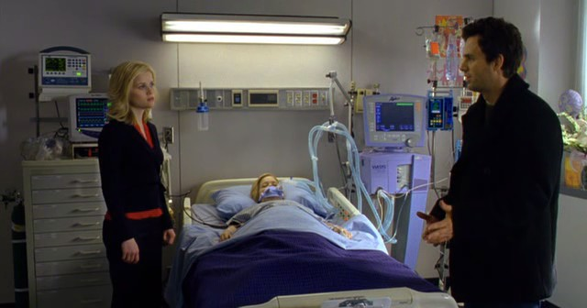
3.Общее время нахождения в кинофильме.
Общая продолжительность
фильма = 1 час 28 минут
Дэвид = 1 час 23 минуты
Элизабет = 1 час 25 минут

Slide 9
Формула нахождения главного героя фильма
$$\frac{количество реплик (во фразах)}{общее время нахождения героя в фильме (в минутах)}$$
$$×$$
количество сцен с актером

Slide 10
Итоги
По формуле нахождения главного героя, получим:
Дэвид = $\frac{454фразы}{83минуты}×$54сцены
$≈295,3$(главгера)
Элизабет =$\frac{434фразы}{85минут}×$45сцен
$$≈229,7(главгеров)$$
В фильме «Между небом и землей», опираясь на выше приведенные расчеты, главным героем является Дэвид.

Slide 11
